Slide 1
আজকের মাল্টিমিডিয়া ক্লাসে সবাইকে-
স্বাগতম

Slide 2
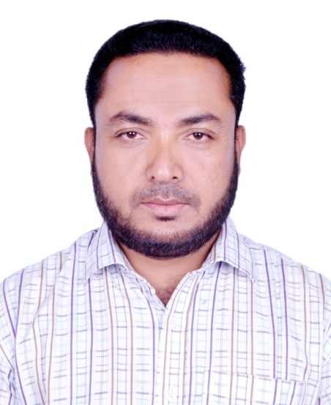
পরিচিতি
শ্রেণিঃ দশম
বিষয়ঃ বাংলা
মোঃ রুকুনুজ্জামান ব্যাপারী
সহকারি শিক্ষক (কৃষি শিক্ষা)
হলোখানা দ্বিমূখী উচ্চ বিদ্যালয়
কুড়িগ্রাম সদর, কুড়িগ্রাম।
Email- rubel_kurigram@yahoo.com
rubel.kuri.1979@gmail.com

Slide 3
আজকের পাঠ
কপোতাক্ষ নদ
মাইকেল মধুসূদন দত্ত

Slide 4
শিক্ষ্ণফল
এই পাঠ শেষে শিক্ষার্থীরা ---
১। কবি “মাইকেল মধুসূদন দত্ত” এর সংক্ষিপ্ত পরিচিতি উল্লেখ করতে পারবে;
২।কবিতাংশটি শুদ্ধ উচ্চারণে আবৃত্তি করতে পারবে;
৩।নতুন শব্দগুলো বাক্যে প্রয়োগ করতে পারবে;
৪। কবিতাটির মূলভাব বিশ্লেষণ করতে পারবে।

Slide 5
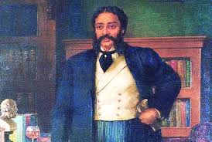
কবি পরিচিতি
জন্মঃ
১৮২৪ খ্রিষ্টাব্দের ২৫ জানুয়ারি ।
কাব্যগ্রন্থঃ
তিলোত্তমাসম্ভব, বীরাঙ্গনা, ব্রজাঙ্গনা, চতুর্দশপদি কবিতাবলি
অমর কীর্তিঃ
‘মেদঘনাদবধ কাব্য’ ।
মৃত্যুঃ
১৮৭৩ খ্রিষ্টাব্দের ২৯শে জুন ।

Slide 6
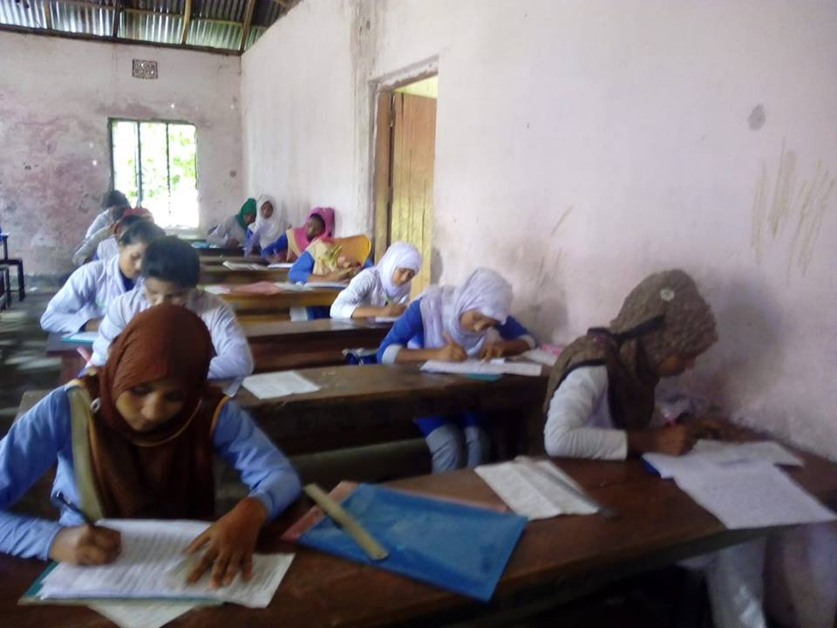
একক কাজ
কবি মাইকেল মধুসূদন দত্ত সম্পর্কে ৫ টি বাক্য লেখ ।

Slide 7
সরব পাঠ

Slide 8
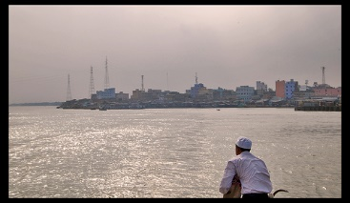
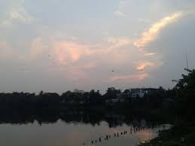
আজকের পাঠের নতুন শব্দের অর্থ জেনে নেই
শব্দ
অর্থ
সতত
সর্বদা ।
বিরলে
একান্ত নিরিবিলিতে ।
নিশা
রাত্রি ।

Slide 9
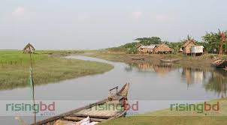
কপোতাক্ষ নদ
মাইকেল মধুসূদন দত্ত
সতত, হে নদ, তুমি পড় মোর মনে !
সতত তোমার কথা ভাবি এ বিরলে;

Slide 10
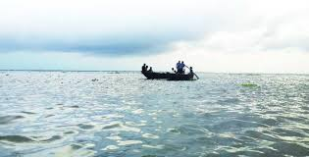
সতত (যেমতি লোক নিশার স্বপনে
শোনে মায়া-মন্ত্রধ্বনি) তব কলকলে

Slide 11
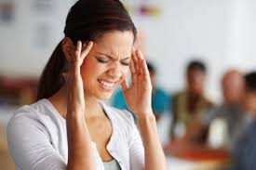
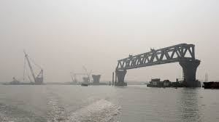
জুড়াই এ কান আমি ভ্রান্তির ছলনে !
বহু দেশে দেখিয়াছি বহু নদ-দলে,

Slide 12
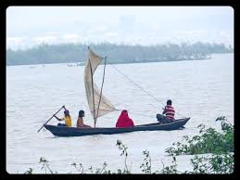
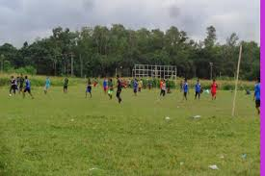
কিন্তু এ স্নেহের তৃষ্ণা মিটে কার জলে?
দুগ্ধ-স্রোতোরূপী তুমি জন্মভূমি-স্তনে ।

Slide 13
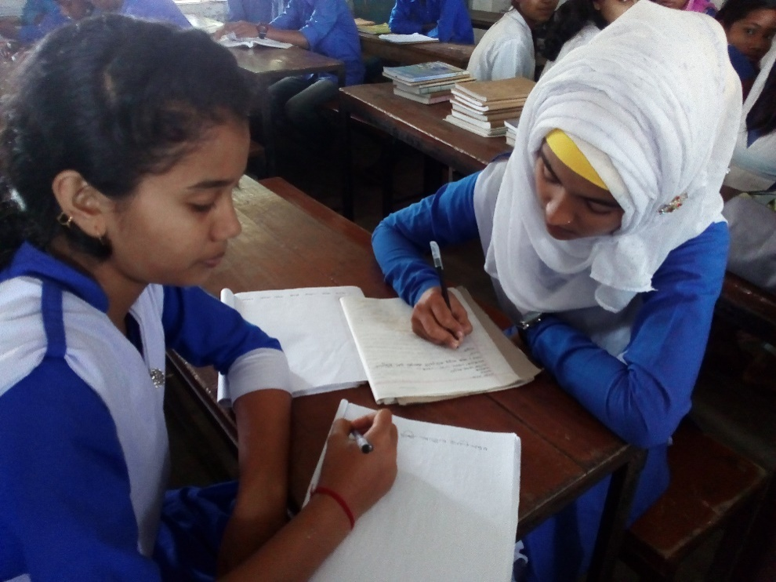
জোড়ায় কাজ
‘দুগ্ধ স্রোতোরূপী তুমি জন্মভূমির স্তনে’- ব্যাখ্যা কর ।

Slide 14
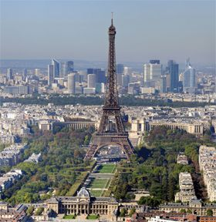
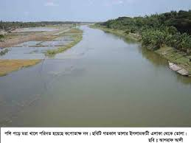
আর কি হে হবে দেখা? – যত দিন যাবে,
প্রজারূপে রাজরূপ সাগরেরে দিতে

Slide 15
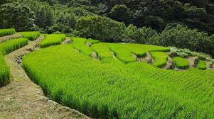
বারি-রূপ কর তুমি; এ মিনতি, গাবে
বঙ্গজ জনের কানে, সখে, সখা-রীতে

Slide 16
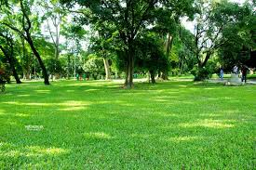
নাম তার, এ প্রবাসে মজি প্রেম-ভাবে
লইছে যে তব নাম বঙ্গের সংগীতে ।

Slide 17
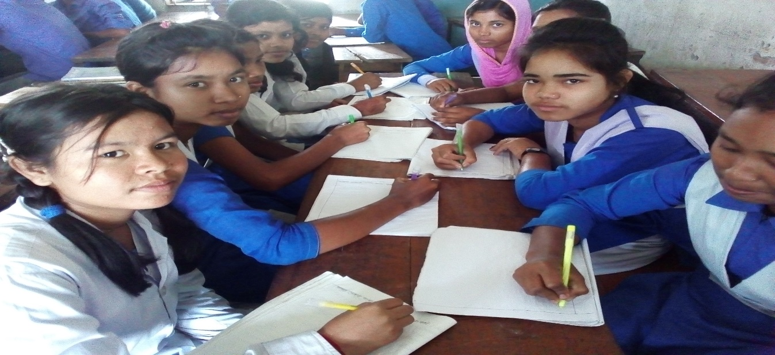
দলগত কাজ
‘কপোতাক্ষ নদ’ কবিতায় কবির যে স্মৃতি কাতরতা প্রকাশ পেয়েছে তা দলে আলোচনা করে লিখ।

Slide 18
মূল্যায়ন
১। কপোতাক্ষ নদের স্রোতে কিসের ধ্বনি অনুভূত হয় ?
(ক) বাঁশির
(খ) মায়াবী
(গ) ভাষার
(ঘ) খেয়ালের
২। কবি কপোতাক্ষ নদের কাছে কী মিনতি করেছেন ?
(ক) তাঁকে মনে রাখতে
(খ) তাঁকে ক্ষমা করতে
(গ) তাঁকে আশীর্বাদ করতে
(ঘ) তাঁকে ভূল না বুঝতে

Slide 19
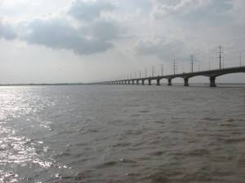
বাড়ির কাজ
তোমার দেখা একটি নদী সম্পর্কে একটি অনুচ্ছেদ লিখে আনবে।

Slide 20
ধন্যবাদ

